Slide 1
TRONADURA
EXPLOSIVOS
REGLAMENTACION: LEY N° 17.798
D.S N° 132

Slide 2
TRONADURA.
Definición: “La Tronadura tiene como propósito fundamental maximizar la energía liberada por el explosivo para fragmentar lo mejor posible una parte del macizo rocoso, mientras que por el lado contrario, el deseo es a su vez minimizar la energía del mismo hacia la otra parte del macizo rocoso (remanente) para así producir el menor daño posible”.
La tronadura es uno de los procesos de mayor relevancia en la extracción minera, y consiste en la fragmentación de la roca, ya sea mineral o estéril, mediante el uso de explosivos. Ésta se realiza de acuerdo a normas de seguridad establecidas por ley, procedimientos operacionales y técnicas que permiten efectuar en forma segura y eficiente todo el procesos de reducción de tamaño.
Es por estos motivos que se debe diseñar una malla de perforación que integre todos los parámetros necesarios para obtener un optimo proceso de tronadura.

Slide 3
Principios Básicos de la tronadura en túneles.
A un diagrama de perforación se le exige el máximo de rendimiento en el disparo que es la razón entre lo que avanza respecto a la profundidad de los tiros barrenados.
Se define de esta manera el rendimiento del disparo como:
RD = A/H x 100
RD = Rendimiento del disparo en %
A = Avance del disparo en metros
H = Longitud de la perforación.
EXPLOSIVO:
Calor – Luz – Sonido
Energía de Choque – Energía = Energía Util para la TRONADURA.

Slide 4
¿Que son los Explosivos?
Son compuestos químicos o mezclas de compuestos químicos que al explotar violentamente generan grandes cantidades de gas y calor, con consiguientes efectos de altas presiones y ondas de choque.
DS 132/72: Es toda sustancia o mezcla de sustancias químicas que por la liberación rápida de su energía, en general, produce o puede producir, dentro de cierto radio, un aumento de presión y generación de calor, llama, y ruido. También se consideran explosivos los objetos cargados con productos explosivos.
Explosivo: Es una mezcla de sustancias químicas que cuya rápida descomposición debido a la combustión, produce un gran volumen de gas, a gran temperatura. Los explosivos pueden emplearse colocando la carga en un espacio perfectamente cerrado; al provocarse la explosión, la fuerza expansiva del gas origina una fuerte presión que, venciendo la elasticidad, cohesión y peso de la roca, la quebranta y separa del resto. En esta forma se utilizan los explosivos de cualquier tipo, rápidos o lentos.

Slide 6
Los explosivos son compuestos químicos capaces de almacenar una gran cantidad energía química y liberarla en un tiempo muy corto transformándola en energía mecánica y térmica.
La velocidad de la reacción química es fundamental, pues la energía térmica no tiene tiempo de ser disipada y queda acumulada en los gases, que la liberan de forma violenta, cómo trabajo mecánico. Este fenómeno recibe el término de explosión.
Explosión: Es un fenómeno de oxidación-reducción; oxidación del carbono e hidrógeno del explosivo por el oxígeno de la molécula y reducción del nitrógeno de la misma.
CARACTERISTICAS DE LOS EXPLOSIVOS.
La selección de un explosivo dependerá grandemente de las características o propiedades de los explosivos y su adaptabilidad al material por disparar ya que la eficacia de la tronadura de cualquier explosivo es controlada por su composición química y el efecto producido por las condiciones del terreno bajo las cuales esta trabajando.

Slide 7
Los explosivos más usados en minería, en obras civiles son: la dinamita, las mezclas a base de nitrato de amonio, petróleo y las emulsiones gelatinosas, las características principales son la densidad: que determina la cantidad de energía en el barreno, velocidad de detonación: determinando la potencia y por último, la sensibilidad: del explosivo a los efectos térmicos y mecánicos.
PRINCIPALES CARACTERISTICAS.
- Potencia – Densidad - Velocidad de Detonación. (V.O.D) - Resistencia al Agua - Volumen de Gases – Estabilidad - Sensibilidad - Presión de Detonación - Balance de Oxigeno.
POTENCIA (Energía): Es una de las propiedades mas importantes ya que define la energía disponible para producir efectos mecánicos y se expresa en potencia relativa por volumen, referidas al Anfo que se toma como explosivo patrón. También se define como la habilidad para desplazar el medio confinante. Es también la cantidad de energía liberada por la explosión. Es sinónimo de trabajo, como la capacidad que tiene el explosivo de fragmentar y desplazar el medio confinante (roca) en forma eficiente.

Slide 8
DENSIDAD: La densidad de un explosivo es el peso del explosivo por unidad de volumen, por lo general un explosivo mas denso origina un efecto rompedor mas intenso. En los agentes explosivos la densidad puede ser un factor critico pues si es muy alta se vuelve insensible y no detonan.
VELOCIDAD DE DETONACION (V.O.D): Es la velocidad de propagación de la onda de detonación a través del explosivo, por lo tanto, es el parámetro que define el ritmo de liberación de energía. Cuanto mayor es el diámetro y el confinamiento del explosivo mayor será la velocidad de detonación. El efecto de la velocidad de detonación en el caso de tronaduras subterráneas de túneles es una ventaja cuando se produce en tipos de rocas en las cuales las ondas de choque tienen un alto poder de propagación, mientras que en rocas blandas y fisuradas los explosivos que liberan mayor cantidad de gases, actúan mejor a pesar de tomar menos velocidad de detonación”.
RESISTENCIA AL AGUA: La resistencia al agua de un explosivo, es la medida o habilidad de comportarse en un medio acuoso sin deteriorarse o perder sensibilidad.

Slide 9
VOLUMEN DE GASES: Es la cantidad de litros producidos por la descomposición del explosivo. Los cuales sometidos a altas temperaturas generan una gran presión en las paredes del pozo.
ESTABILIDAD: Esta propiedad esta relacionada con el tiempo máximo de almacenamiento que deben tener los explosivos para que sus características técnicas y químicas no se alteren. Los explosivos deben ser químicamente estables y no descomponerse en condiciones ambientales normales.
SENSIBILIDAD: Dependiendo del tipo de acción externa que se produzca sobre el explosivo se tiene:
Acción controlada: La sensibilidad corresponde a la aptitud del explosivo a ser detonado por un iniciador.
Acción incontrolada: El explosivo puede ser deteriorado por calor, fricción, impacto, o choque.
PRESIÓN DE DETONACION: Es la presión de la onda que se propaga a través de la columna explosiva. Esta presión depende de los ingredientes de un explosivo. Es consenso que una presión alta de detonación resultante de una fuerte onda de choque es de gran importancia para quebrar rocas competentes muy densas

Slide 10
BALANCE DE OXIGENO: Es la cantidad de oxigeno, expresada en por ciento del peso, liberada como un resultado de la conversión completa del material explosivo. Los explosivos comerciales deben tener un balance de oxigeno cercano a cero para minimizar la cantidad de gases tóxicos, particularmente monóxido de carbono y gases nitrosos que están presente en los humos. Este punto es un factor importante en la composición de la sustancia integrantes puesto que un defecto de oxigeno produce monóxido de carbono (CO) y un exceso de oxigeno produce óxidos nitrosos (NO2), (NO) y H2S. Cuando hay un buen balance de oxigeno = 0 en la mezcla explosiva el hidrogeno reacciona para formar H2O (agua), el carbón reacciona y forma CO2 (anhídrido carbónico) el nitrógeno se presenta después de la explosión como nitrógeno libre (N2).
La importancia de un buen balance de oxigeno es que reduce la presencia de gases tóxicos. Actualmente la tendencia es fabricar explosivos que produzcan menos gases tóxicos.
La máxima energía de un explosivo, se obtiene cuando hay un buen balance de oxigeno.

Slide 11
ONDA DE CHOQUE: En los explosivos detonantes la velocidad de las primeras moléculas gasificadas es tan grande que no ceden su calor por conductibilidad a la zona inalterada de la carga, sino que la transmiten por choque , deformándola y produciendo un calentamiento y explosión adiabática con generación de nuevos gases. El proceso se repite con un movimiento ondulatorio que afecta a toda la masa explosiva y que se denomina Onda de Choque la que se desplaza a velocidades entre 1.500 a 7.000 m/s, según la composición del explosivo y sus condiciones de iniciación.
Los explosivos son mezclas de oxidantes y combustibles la mayoría de los explosivos comerciales usan nitratos como oxidante, siendo el nitrito de amonio el material básico de fabricación. Otros comúnmente son el sodio, calcio, potasio y algunos inorgánicos tales como aminas y hexaminas.
Los combustibles básicos para un explosivo incluyen el C y el H, ya que estos reaccionan con el O para liberar grandes cantidades de energía . La mayoría de los combustibles son hidrocarburos que tienen una estructura básica de CH2

Slide 12
Los componentes de los explosivos base son:
Carbono – Hidrogeno – Oxigeno - Nitrógeno
La reacción de estos explosivos bases puede ser iniciadas por: golpe, calor, o fuego.
Como ejemplo tenemos:
Nitroglicerina: C3H5(NO)3.
TNT (Trinitritotolueno): C6H8(NO3)4.
Pentrita: C5H8(NO3)4
Los explosivos usados en la minería: Son mezclas de explosivos bases mas otras sustancias que lo hacen seguro para su manejo, transporte, almacenamiento.
Ejemplo: La Dinamita 60%, significa: 60% Nitroglicerina, 40% de materia inerte y otros.
Los explosivos deben reunir algunos requisitos tales como
Efecto explosivo.
Seguridad en el manejo.
Sensibilidad a la iniciación y estabilidad en la detonación.
Almacenamientos, otros.

Slide 13
EFECTO DEL EXPLOSIVO: Es la capacidad de este para desarrollar un trabajo en determinadas condiciones. Es el resultado que se produce y se observa después de una explosión. Hay formas de medir los resultados en laboratorios y en forma práctica en terreno. El efecto de un explosivo depende de: Características de la roca - Diagrama de perforación - Diagrama de disparo o de encendido.
Los factores más importantes del efecto explosivo son:
Temperatura que se produce - Volumen de gases – Presión - Velocidad de detonación del explosivo.
Las características que deben poseer todos explosivos son que puedan ser transportados, almacenados y utilizados en forma segura, sin riesgos para las personas
Los explosivos son sometidos a varias pruebas antes de salir al mercado. Ejemplos: - Sensibilidad al impacto – Fricción.
Los explosivos deben ser fácilmente iniciados y ser estables desde el punto de vista de la detonación.
Normalmente un explosivo es iniciado por un detonador (fulminante n°8). Pero algunos tipos de explosivos son tan inertes que requieren un poder mayor de iniciación.
.

Slide 14
Ejemplo: El ANFO se inicia usando como cebo dinamita/emulsión y detonador.
“La estabilidad en la detonación. Implica que una vez iniciada esta, no se detenga por ningún motivo hasta que la carga total haya detonado, influye en el resultado de la tronadura ya que si se interrumpe el resultado no será el óptimo”. “El resultado de una tronadura depende directamente de una correcta iniciación”.
Otra característica de los explosivos comerciales es que pueden ser almacenados en lugares adecuados para ello, estos lugares reciben el nombre de POLVORINES. Por lo tanto los explosivos deben perdurar en el tiempo y no descomponerse antes de su utilización, los explosivos descompuestos o exudados deben ser retirados de los polvorines y eliminados según requerimiento del Decreto Supremo 132 vigente.
Los componentes de los explosivos de mezcla pueden segregarse perdiendo a si su efectividad si están mucho tiempo almacenados.
Los explosivos deben ocuparse según orden de llegada a los polvorines.
“Es importante que los polvorines se mantengan ordenados, limpios y secos

Slide 15
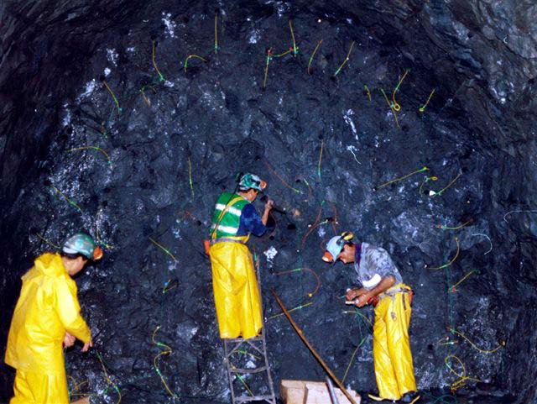

Slide 16
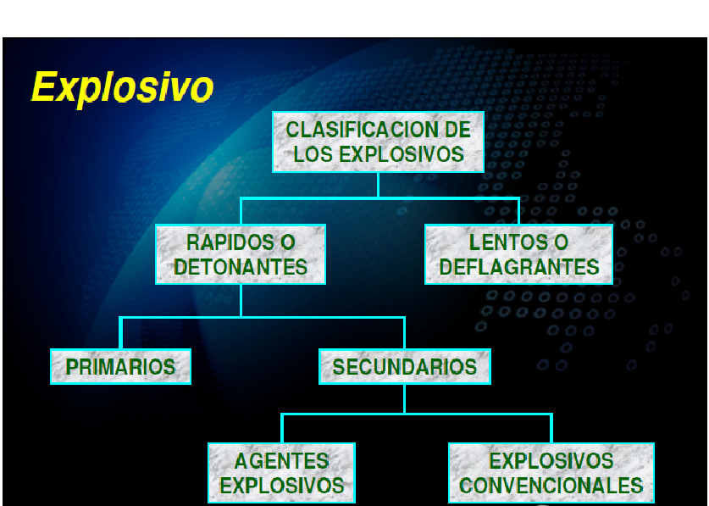
.
..

Slide 17
Clasificación de los Explosivos.
En términos generales los explosivos por su forma de reacción pueden clasificarse en: Químicos, Nucleares y Especiales.
Explosivos Químicos: Actúan por procesos de reacción química de detonación producidos por efecto de una onda de choque. Están mayormente ligados a compuestos nitratados y son los de aplicación común en minería y construcción.
Se clasifican en dos (2) grandes grupos según la velocidad de su onda de choque.
Explosivos rápidos: de 2.000 a 7.000 m/s
Explosivos lentos y deflagrantes menor a 2.000 m/s
Los explosivos de alta velocidad usualmente también llamados detonantes, la onda de choque es auto sostenida. Mientras que en los deflagrantes tiende a amortiguarse.
Los deflagrantes comprenden a las pólvoras, compuestos pirotécnicos y compuestos propulsores para artillería, casi sin aplicación en la minería.

Slide 18
Los detonantes se dividen en primarios y secundarios según su aplicación.
Los primarios por su alta energía y sensibilidad se emplean como iniciadores para detonar a los secundarios, entre ellos podemos mencionar los compuestos para detonadores (Azida de plomo, fulminato de mercurio). Son muy sensibles y violentos.
Los secundarios son los que efectúan el trabajo de rompimiento, con fuerte impacto y generación de gases se emplean en gran volumen para fragmentar la roca, son iniciados por los primarios. Son menos sensibles que los primarios.
ALTOS EXPLOSIVOS: Tales como Dinamitas, Emulsiones, APDs: Cónicos o Cilíndricos, Cordones Detonantes, Booster = Se inician directamente por medio de un Detonador (o Fulminante) N° 8, o con cordón detonante de bajo gramaje.
Los Agentes de Voladuras tales como: Anfos en los tipos existente , no son sensibles directamente al fulminante N°8 y requieren un iniciador mas potente y estos se inician con Cebos, también llamado prima

Slide 19
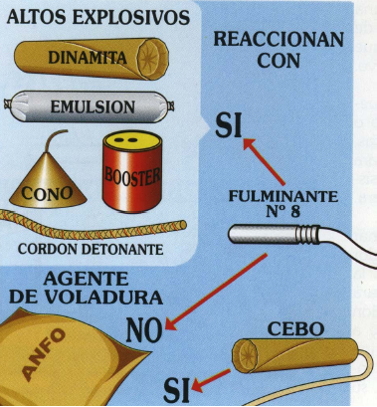
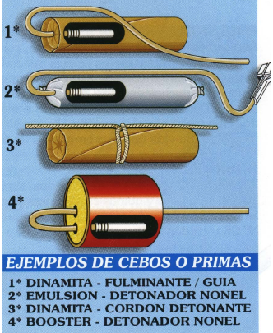

Slide 20
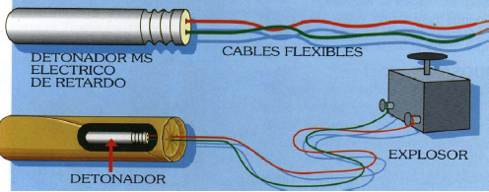
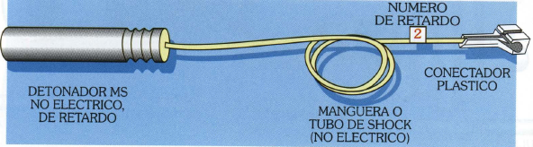

Slide 21
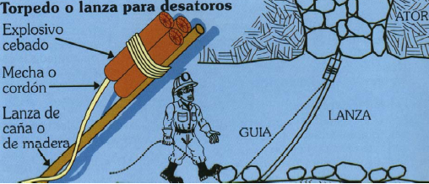
TRONADURA SECUNDARIA, LA FIGURA MUESTRA EL DESTRANQUE DE PIQUE USANDO DINAMITA, CORDON DETONANTE, y COLIGUES PARA LA ELEVACION DE LA CARGA EXPLOSIVA,

Slide 22
EXPLOSIVOS SECUNDARIOS
Agentes Explosivos Explosivos Convencionales
ANFO
DINAMITAS
ANFO ALUMINIZADO
PULVERULENTOS
ANFOS PESADOS
EMULSIONES
SANFO
PERMISIBLES

Slide 23
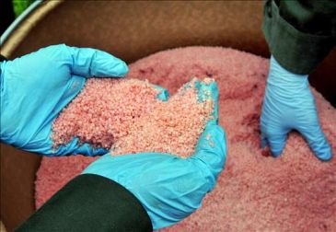
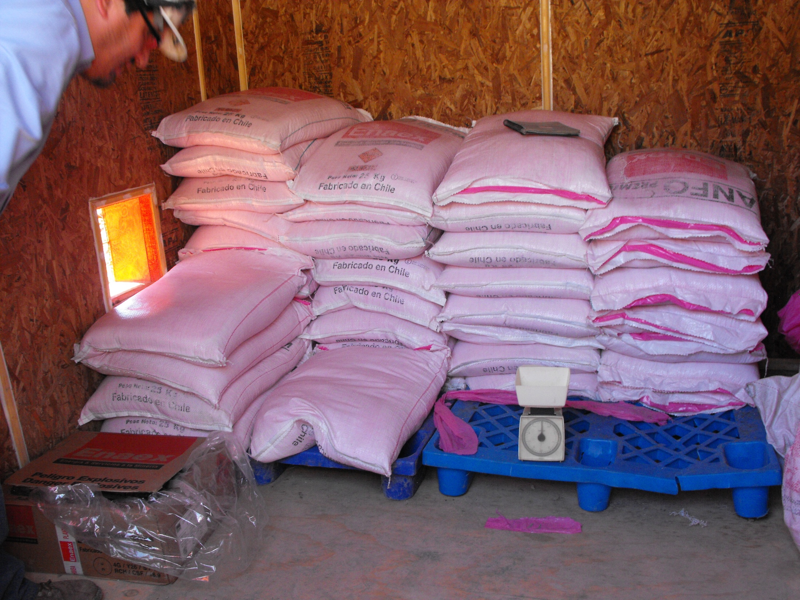
ANFO
ANFO: Son mezclas elaboradas a base de Nitrato de Amonio prill y combustibles adecuados.( Nitrato de Amonio + Petróleo).
ANFO PREMIUM: Es un agente de tronadura fabricado con nitrato de amonio de baja densidad y alta absorción de petróleo. Es especialmente recomendable para uso en pequeño diámetro en minería subterránea y para tronaduras de superficie, especialmente cuando se presenta una roca competente en perforaciones sin agua. Se recomienda utilizarlo en zonas con buena ventilación en minería subterránea.

Slide 24
ANFO A GRANEL: Es un agente de tronadura que se mezcla y carga in-situ mediante camiones especialmente diseñados para tronaduras de superficie especialmente cuando se desea una moderada concentración de carga. Se recomienda utilizarlo en perforaciones mayores de a 3” de diámetro, sin presencia de agua. Se carga en forma mecanizada directamente en las perforaciones de mediano o gran diámetro, mediante camiones fabrica vaciadores, por lo que es recomendable cuando el volumen de consumo lo permite. En minería subterránea se usan para cargar las maquinas denominadas cargadoras de Anfo equipos Jet Anol, para banqueo se carga directamente al pozo en forma manual.
ANFO ALUMINIZADOS: Son explosivos compuestos a los cuales se les agrega aluminio en polvo de diferente granulometría, para potenciar la energía efectiva del explosivo, en virtud del alto calor por formación de oxido de aluminio que se produce durante la reacción de detonación. El aluminio disminuye el volumen de gas producido, al atrapar el oxigeno. Además actúa como como combustible y su uso debe estar acompañado por la reducción de otro componente combustible ( por ejemplo, el petróleo)

Slide 25
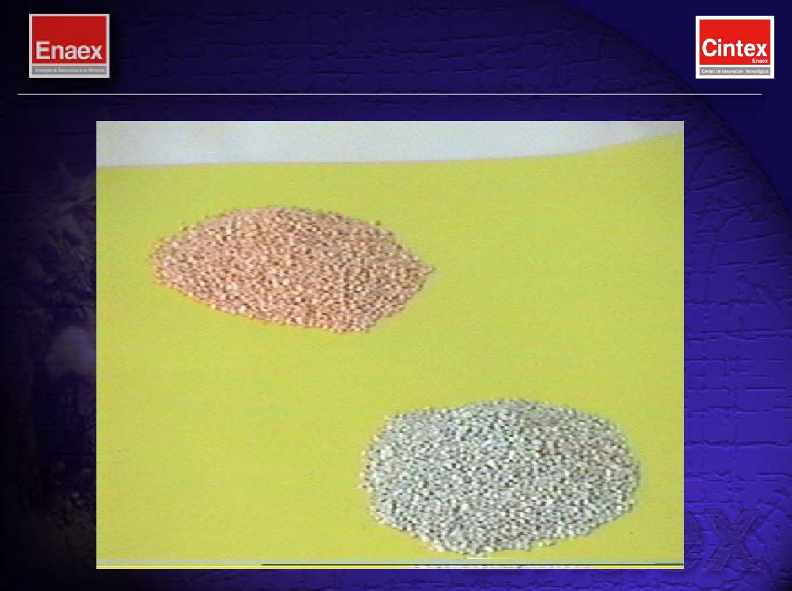
A los explosivos a granel se les agrega aluminio en polvo, este elemento no aumenta la velocidad de detonación y hasta puede reducirla. La granulometría del aluminio en polvo es el factor mas influyente para su efectividad, al potenciar la performance del explosivo. Las partículas finas reacción más rápido y tienen mayor impacto que las gruesas. Son apropiados para tronadura de superficie y subterráneas, en terreno seco, cuando se desea alta concentración de carga por longitud de perforación. Se recomienda utilizar con muy buena ventilación en minería subterránea.
ANFO
ANFO: Agente de voladura granular seco, formado por nitrato de amonio y diesel en proporciones diferentes. Si aumenta el diesel disminuye la energía y aumentan los gases.
ANFO PREMIUM es especialmente recomendable para uso en pequeño diámetro en minería
subterránea y para tronaduras de superficie, especialmente cuando se presenta una roca
competente, en perforaciones sin agua. Se recomienda utilizarlo en zonas con buena ventilación en m subterránea

Slide 26
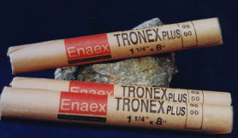
DINAMITA.
Alto explosivo sensibilizado con nitroglicerina, muy fragmentador, alta simpatía y sensibilidad.
Gelatina . Para roca dura con agua.
Semigelatina: Para roca intermedia y poco agua.
Pulverolenta: Roca suave y sin agua.
Es una dinamita de tipo semigelatina, especialmente diseñada para trabajos de superficie y faenas subterráneas (excepto minas de carbón) en roca sin agua. Esta semigelatina posee una alta velocidad de detonación, incluso en condiciones de confinamiento deficiente, por lo que tiene especial aplicación como carga principal en tunelería y desarrollo de galerías y como iniciador de Anfo en diámetros pequeños

Slide 27
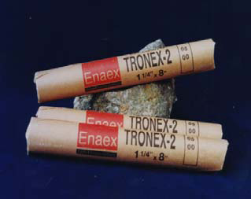
CARACTERISTICAS.
Densidad: g/ cc 1,18 + - 3%
Velocidad de detonación m/s 4.500 - 4900 No Confinado
Velocidad de detonación m/s 5.000 - 5.200 Confinado
Presión de detonación kbar 77.
Energía Kcal/kg 1173.
Resistencia al agua horas 12.
Volumen de gases L/kg 942.
Potencia relativa al Anfo en peso 1,12. en volumen 1,85

Slide 28
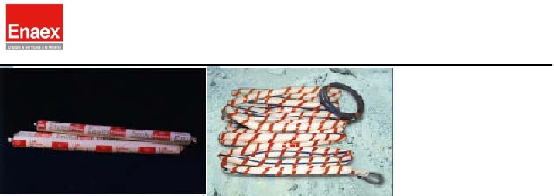
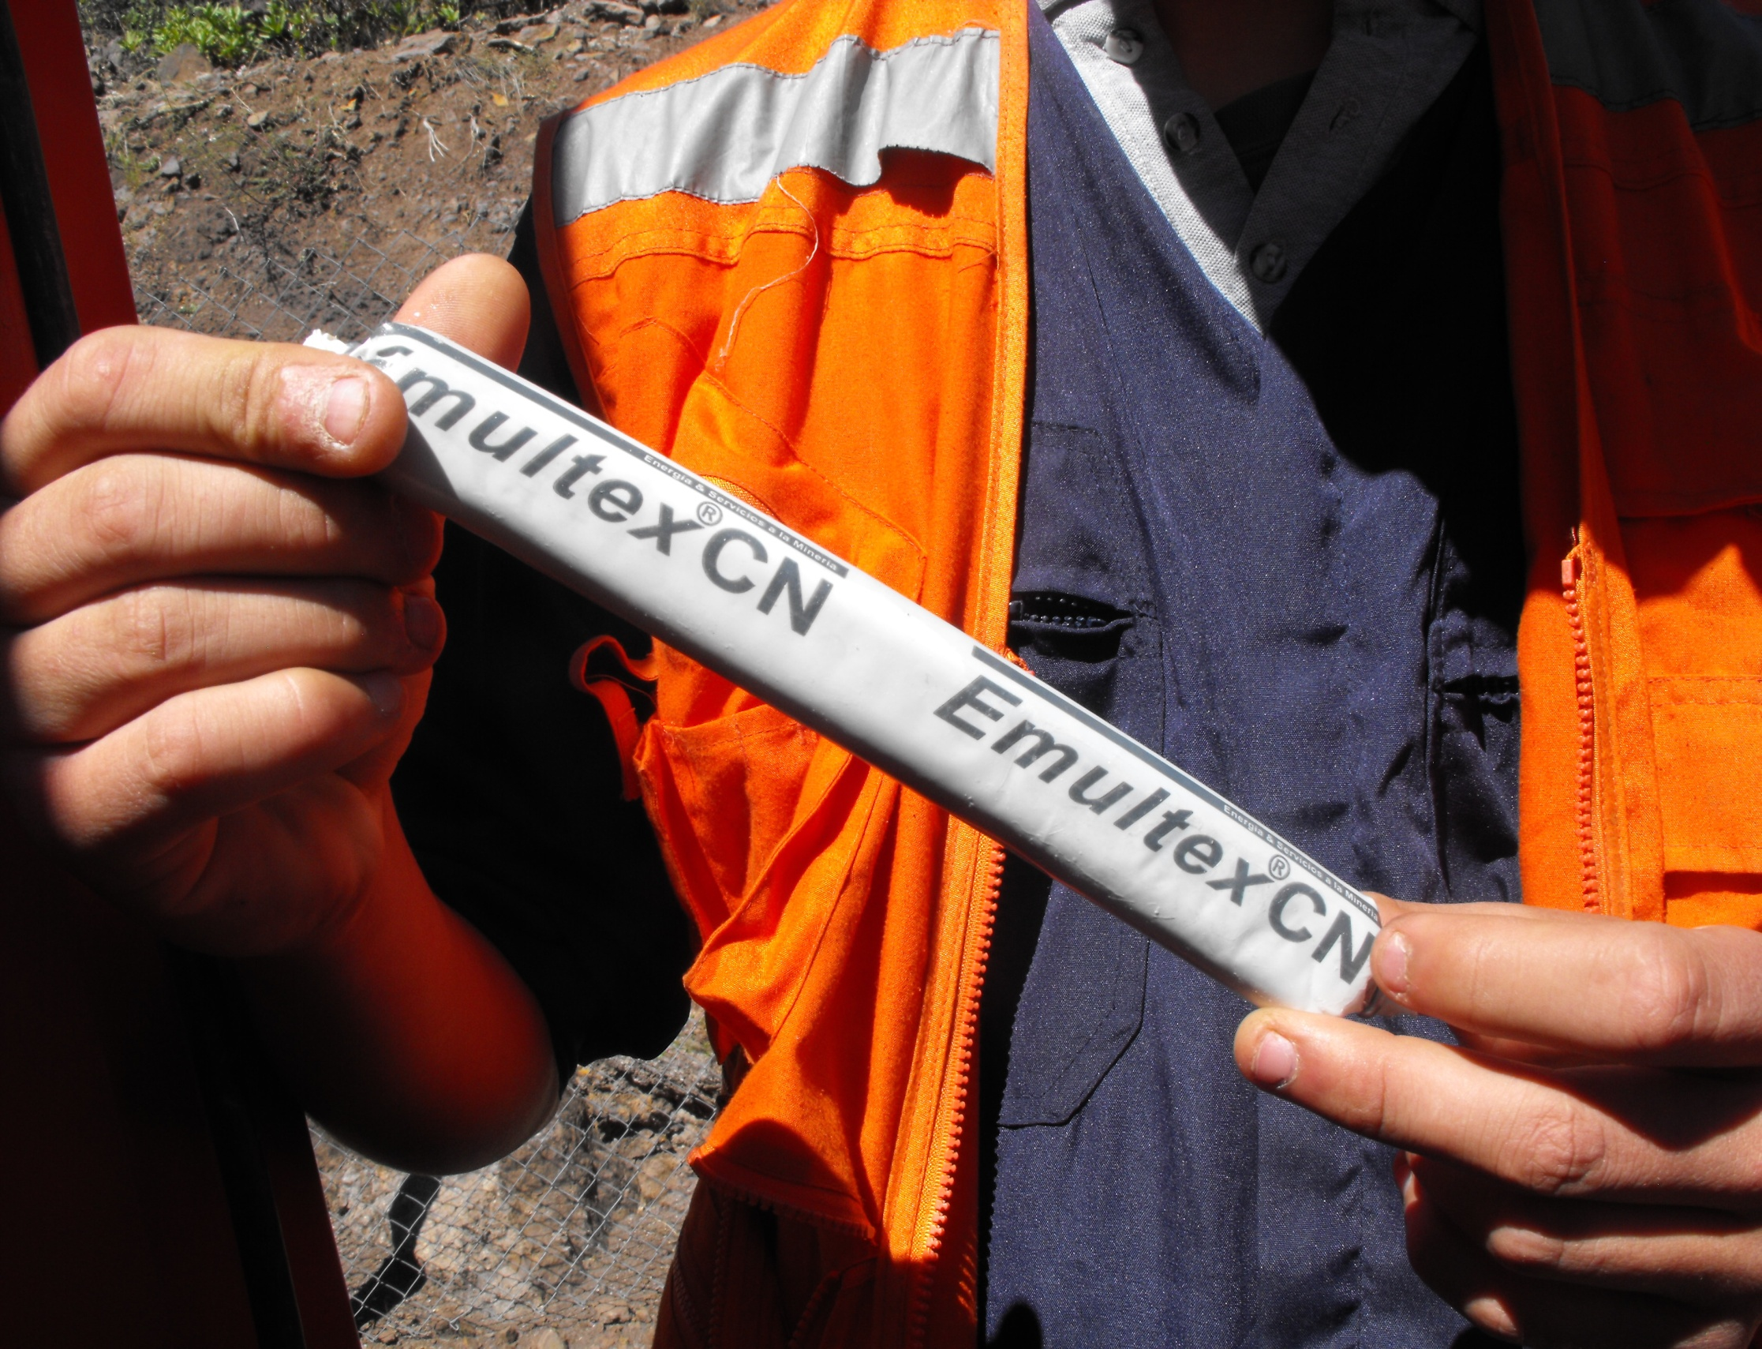
EMULSIONES DE PEQUEÑO DIAMETRO.
EMULSION: Alto explosivo acuoso sin nitroglicerina, muy fragmentador y muy resistente al agua. Explosivo elaborado en base a una “emulsión agua en aceite”. Se fabrica como una solución saturada de nitrato y una fase de aceite mineral. Esta normalmente sensibilizada por burbujas de gas finamente dispersas después de la adición de un agente gasificador en el collar del pozo de tronadura, o por adición de micro esferas de vidrio (usualmente durante la fabricación de la emulsión). Antes de la adición de los sensibilizantes , las emulsiones son normalmente clasificadas como agentes oxidantes e incapaces de detonar.

Slide 29
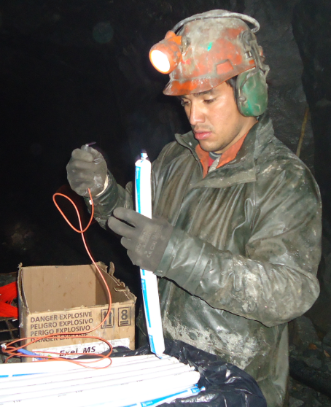
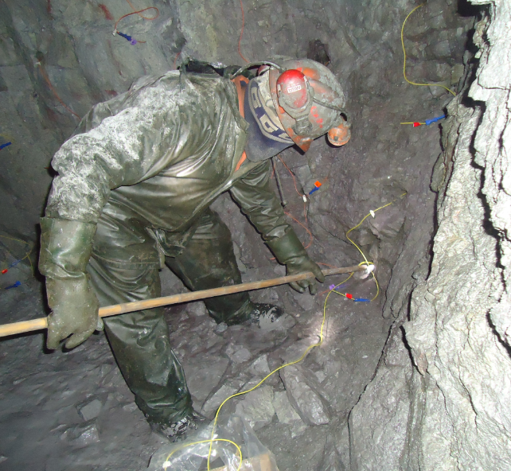
TIPOS DE EMULSIONES: Emulsiones de Pequeño Diámetro -Emulsiones de Diámetro intermedio - Emulsiones de Gran Diámetro.
PROPIEDADES PRINCIPALES: Son altamente seguras a la fricción, impacto y fuego - Son muy resistente al agua - Dependiendo de la consistencia pueden ser bombeadas – “Trabajos Principales”: Trabajos relacionados con excavaciones subterráneas y de superficie, en sectores que es necesario un explosivo de alta resistencia al agua.

Slide 30
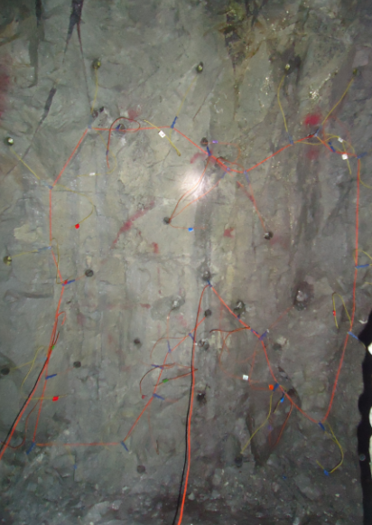
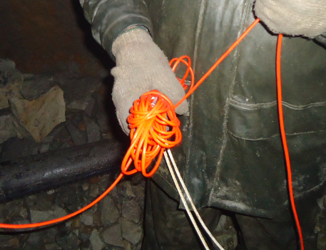
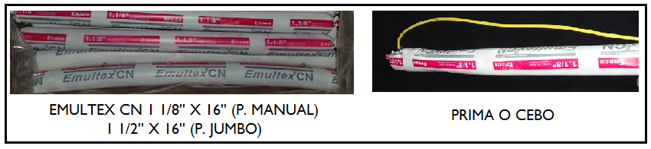
CONEXIONES

Slide 31
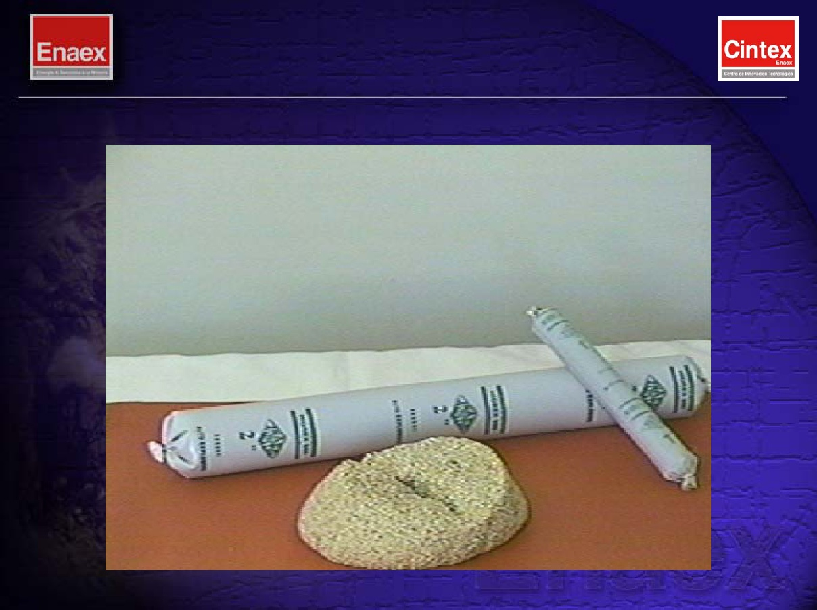
ACUAGELES
ACUAGELES: Son explosivos diseñados específicamente para mejorar la resistencia al agua y la potencia en volumen respecto al ANFO, y consiste en una solución acuosa saturada de nitrato de amonio y otros nitratos y contiene también combustibles y cantidades adicionales de nitritos en suspensión. El acuagel contiene agentes sensibilizadores tales como el TNT, perclorato de amonio, además de burbujas de aire finamente dispersas, o micro esferas que se agregan durante la fabricación. El acuagel tiene una consistencia distintiva de gelatina mientras que las emulsiones usualmente tienen la consistencia de mayonesa (emulsiones a granel), o masilla (emulsiones encartuchadas).

Slide 32
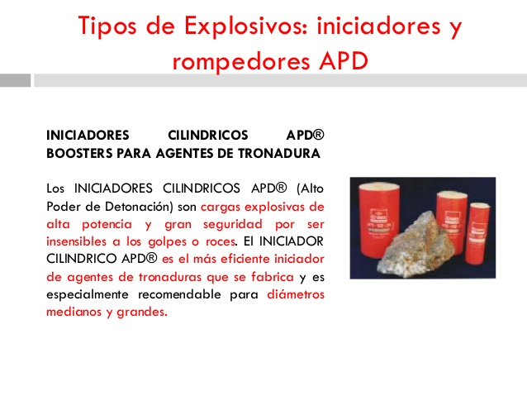

Slide 33
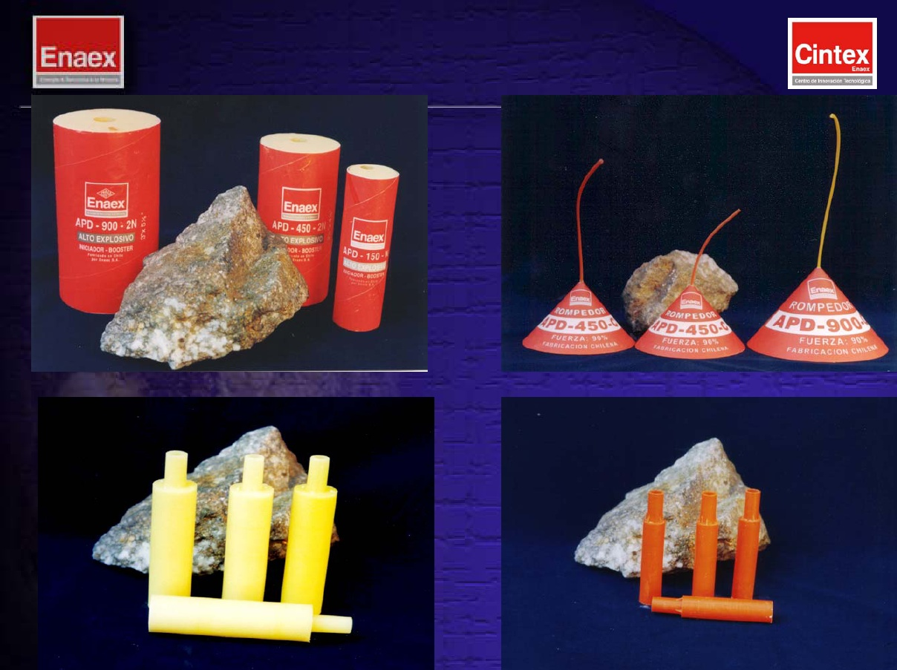
APD Cilíndrico- Iniciador
APD Cónico- Rompedor

Slide 34
ROMPEDORES CONICOS APD CARGAS EXPLOSIVAS PARA TRONADURA SECUNDARIA.
Son cargas explosivas de alta potencia y gran seguridad por ser insensible a los roces o golpes. Es un eficiente dispositivo para reducir bolones en labores a rajo abierto o subterráneos, cuando no es practico hacer perforaciones y es muy útil remover material atascado en chimeneas o piques.
DEFINICION: Productos a base de pentrita (PETN) y TNT, mezcla denominada Pentolita.
TIPOS: Iniciadores Cilíndricos - Rompedores Cónicos.
USOS PRINCIPALES: Iniciadores de explosivos en perforaciones de gran diámetro, reducción de bolones en labores abiertas y subterránea.
PROPIEDADES PRINCIPALES: - Alta Velocidad de Detonación, sobre 7000m/ - Mayor resistencia al fuego, impacto y fricción - Efecto direccional, en caso de los rompedores.

Slide 35
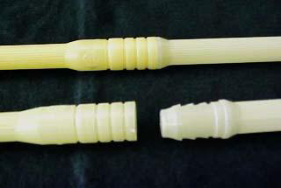
SOFTRON: Explosivo de bajo poder rompedor, especialmente diseñado para trabajos de voladura controlada en tunelería, donde es necesario obtener un perímetro parejo con un mínimo de sobre-excavación. Permite minimizar el fracturamiento de la roca, más allá de la línea de contorno. Por sus características, los cartuchos de Softron deben ser acoplados perfectamente entre sí, para lo que se presenta en tubos rígidos acoplables de polietileno. Dimensiones 11/16 x 20”
SOFTRON

Slide 36
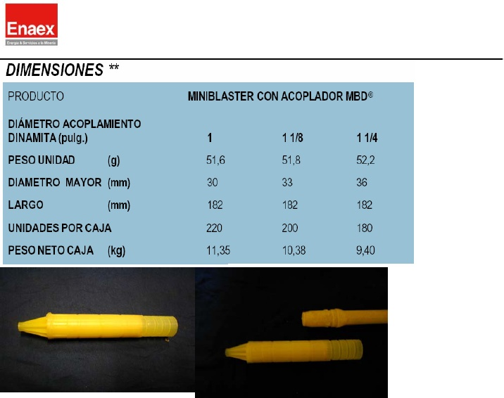
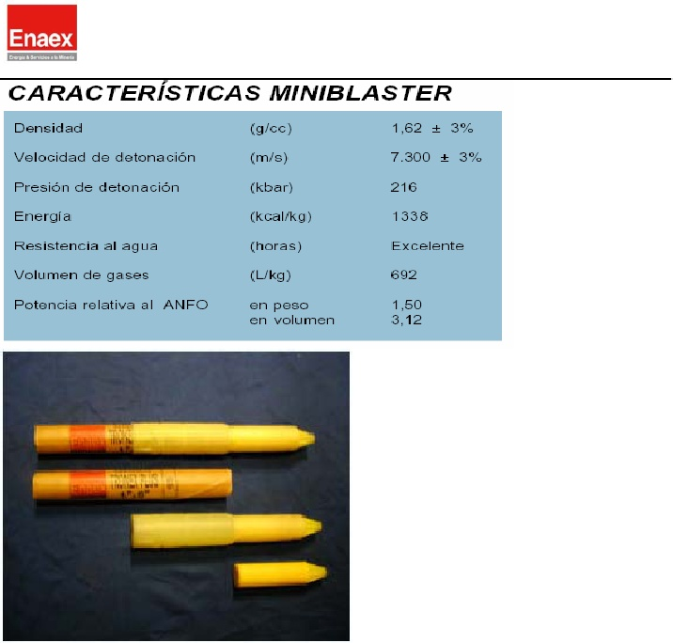
MINIBLASTER: Los iniciadores miniblaster son una variedad de los APD, especialmente diseñados para insertarles un detonador tipo no eléctrico para facilitar la operación de primado. En algunos casos su colocación puede ser hecha con la misma manguera de carguío de Anfo o Emulsión.
Miniblaster con acoplador. Son accesorios plásticos especialmente diseñados para ajustar un booster de pentolita con explosivos tipos dinamita de distintos diámetros, lo que permite el acoplamiento rápido y permanente entre ellos para asegurar su iniciación.

Slide 37
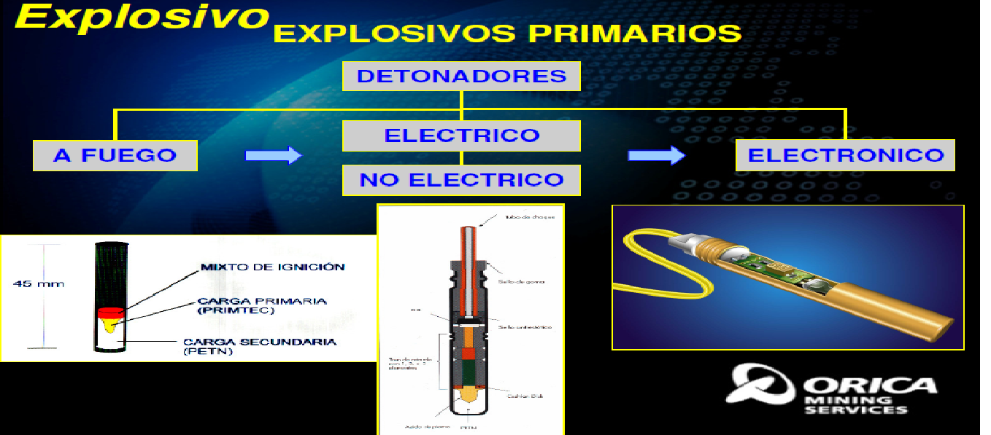

Slide 38
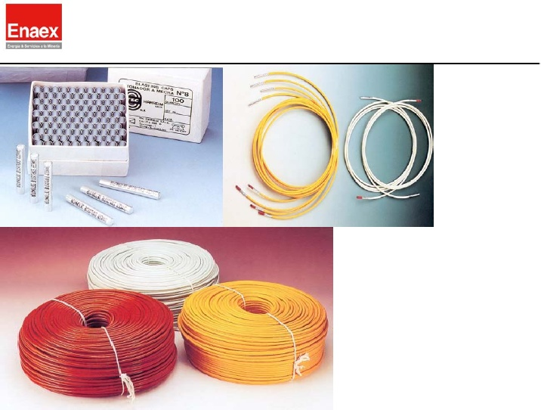
MATERIALES PARA TRONADURA: En las operaciones de carguío y tronadura se utilizan otros elementos aparte de explosivos, como son: mechas o guías, detonadores y cebos.
MECHAS: Mechas o guías para minas: Están constituidas por núcleo central o reguero de pólvora, cubierta por una o varias capas de tejido de algodón o cáñamo y de sustancias impermeabilizantes. El objeto de la mecha es llevar el fuego de una manera uniforme y continua, al detonador o a la carga explosiva. Las capas exteriores de la mecha evitan que chispas o llamas del exterior enciendan la pólvora del núcleo, por esto, el encendido de la mecha debe iniciarse por un extremo.
MECHA. SISTEMA DE INICIACION

Slide 39
SISTEMA A FUEGO: Este sistema prácticamente a sido reemplazado por sistemas mas avanzados que ofrecen mayor precisión y seguridad en la operación y en el uso del sistema. Sin embargo aun es usado en pequeñas operaciones de iniciaciones, tronadura secundaria, pruebas de laboratorio donde se requiere aplicar métodos mas económicos.
DETONADOR A MECHA: Consiste en una capsula de aluminio que contiene una carga explosiva, compuesta por una carga primaria, secundaria y un mixto de ignición. Los detonadores pueden ser usados para detonar cordones detonantes y/o explosivos sensible al detonador N° 8. los detonadores TEC poseen las siguientes características: carga primaria 200mg de Primtec, carga secundaria 600mg. De PETN, mixto de ignición 50mg. La carga primaria que se inicia por la acción de la mecha lenta y la secundaria iniciada por acción de la primaria. La iniciación del detonador se lleva cabo introduciendo la mecha lenta en la parte abierta del detonador, de forma que mediante la presión de una tenacilla, se consigue asegurar el contacto de la mecha con la carga primaria, fulminato de mercurio o fulminato de plomo. La mecha de seguridad es el medio a través del cual es transmitida la flama a una velocidad continua y uniforme, para hacer estallar al detonador o a una carga explosiva.

Slide 40
La mecha de seguridad, esta formada por un núcleo de pólvora negra, cubierto por varias capas de materiales plásticos e impermeabilizantes, los cuales le proporcionan protección contra la abrasión, el maltrato y la contaminación por humedad. Es obvio que cualquier manejo que destruya o dañe‚ el recubrimiento de protección o que permita que el agua u otras substancias lleguen a la pólvora, ocasionar que la mecha no cumpla con su objetivo y tenga un funcionamiento defectuoso.
Cuando se inicia la mecha, emerge de ella un flamazo inicial, el cual comprueba al usuario que el núcleo de pólvora ha sido encendido y que la mecha esta ardiendo.
El no reconocer el flamazo inicial puede provocar incertidumbre respecto a la ignición de la pólvora y ocasionar accidentes al tratar de encender una mecha que ya fue encendida.
La velocidad de combustión de una mecha generalmente es de 128 a 135 segundos por metro, sin embargo se fabrican mechas de diferentes velocidades de combustión.

Slide 41
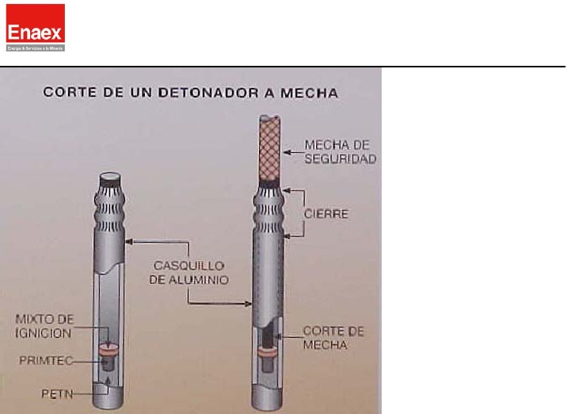
Los fabricantes señalan que dichas velocidades podrán tener una variación permisible del 10% en mas o menos que la determinada en la fabrica y que después de salir de ella no garantizan que se cumplan a causa de las diversas condiciones y circunstancias en las que se puede encontrar la mecha. Ante esta situación es conveniente medir con exactitud el tiempo de combustión de una muestra de cada rollo de mecha antes de usarla

Slide 42
FULMINANTE ELECTRICOS: Están constituidos de un sistema para hacerlos explotar por medio de la corriente eléctrica. Dentro de la cápsula del fulminante hay dos conductores de corriente, que llevan unidos los extremos interiores por un puente de alambre de platino muy fino, o de otro metal de gran resistencia, que al hacer pasar una corriente eléctrica se pone incandescente. Este puente está colocado sobre el fulminato y se cubre con algodón - pólvora o fulminato de mercurio en polvo. El espacio que queda libre está cerrado con un tarugo, enseguida va colocado un material impermeable, finalmente un aglutinante, a base de azufre, el que se mantiene adherido en su sitio por las corrugaciones de la cápsula. Los conductores de cobre aislados que sobresalen de la cápsula, son de una longitud que variables de acuerdo a necesidades. Tipos de fulminantes eléctricos:
INSTANTANEOS: Todos los fulminantes se inician al mismo tiempo.
MILISEGUNDOS: Estos fulminantes son de retardo y tienen diferencias entre números de serie, que va de los 25 milisegundos a los 750 milisegundos, de acuerdo con la procedencia de la fabricación.
ORDINARIOS DE TIEMPO: Los retardos entre números de las series son aproximadamente del orden del medio segundo y vienen numerados como 0, 1, 2, 3, 4, 5,6………

Slide 43
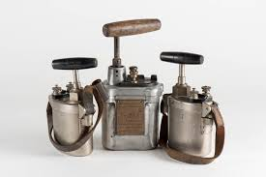
EXPLOSORES o MAQUINA DE DISPARO

Slide 44
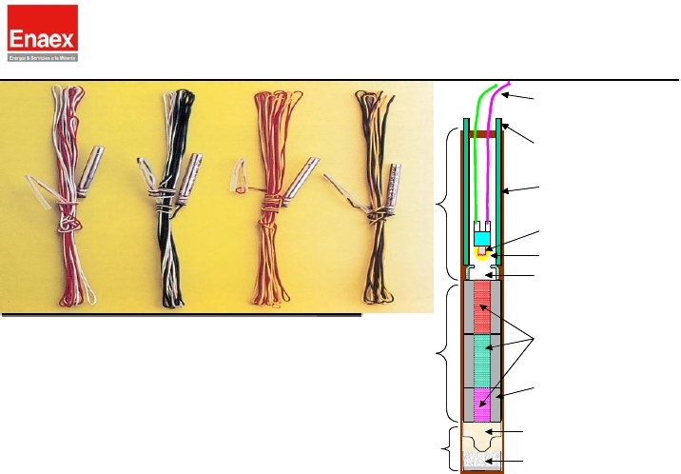
El sistema de iniciación eléctrico puede convertir un impulso eléctrico en una detonación, en un tiempo determinado y consta de cuatro partes fundamentales. 1. Capsula de aluminio o cobre. 2. Carga explosiva compuesta por un explosivo primario y uno secundario. 3. Elemento de retardo con un tiempo de combustión especificado. 4. Elemento inflamador eléctrico-pirotécnico
(Resistencia de filamento: 1,15 ± 0,1 (Ω) normal. 0,30 ± 0,05 (Ω) insensible)
Cables eléctrico
Goma antiestática
Casquillo de Cobre o Aluminio.
Filamento iniciador
Gota pirotécnica
Cámara de aire
Mixto pirotécnico
Largo cápsula: 50 – 89 mm
Carga secundaria: (PETN) 780 ± 40 mg
Carga primaria: Azida de plomo 120 ± 20 mg.
Insensibilidad a impacto: 2 Kg a 90cm. , no detona.
Cilindros de plomo
Carga primaria de
Azida de Plomo
Carga secundaria

Slide 45
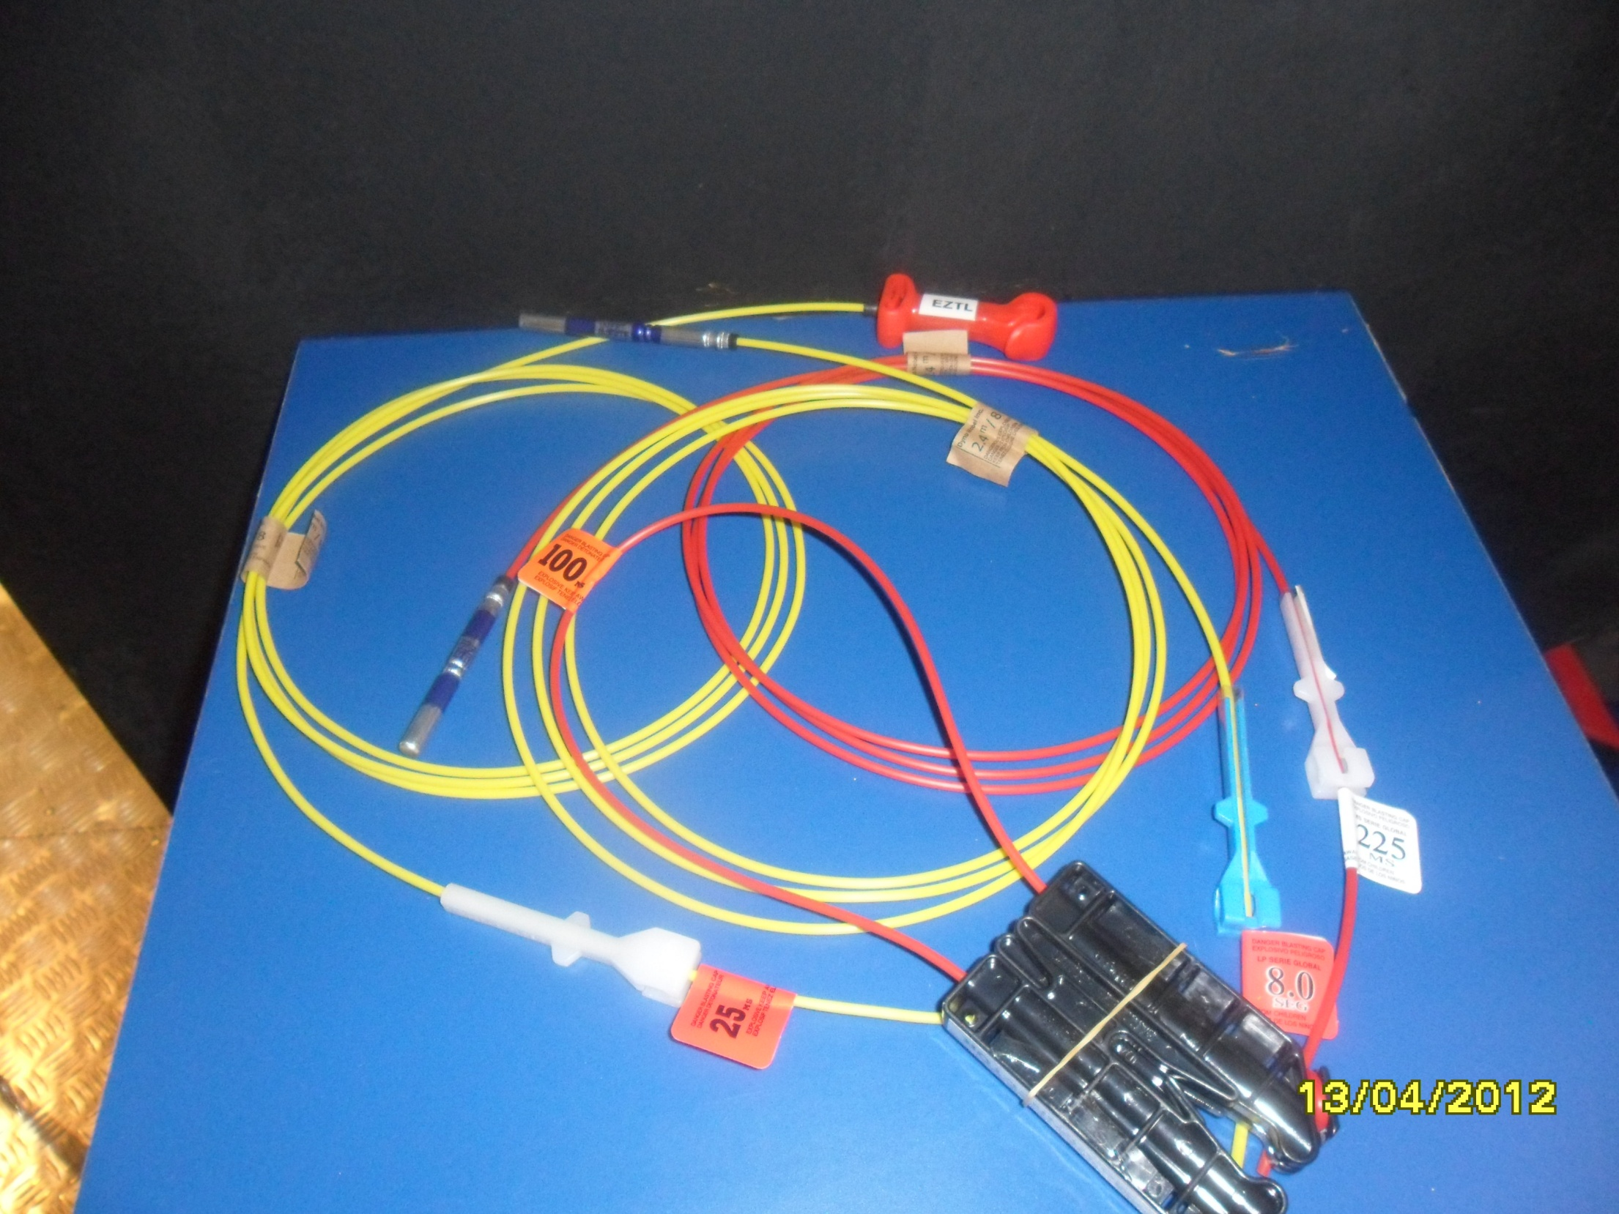
DETONADOR NO ELECTRICO: Estos sistemas se caracterizan por emitir una onda de choque de baja velocidad (aproximadamente 2000m/s) que se propaga a través de un tubo de plástico en cuyo interior contiene una película delgada de explosivo de 20mg/m, la cual es transmitida hacia el detonador. La reacción no es violenta, es relativamente silenciosa y no causa interrupción ni al explosivo ni al taco

Slide 46
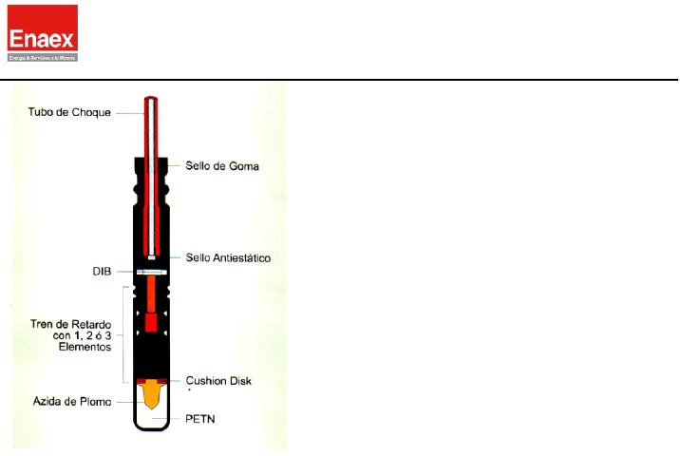

Slide 47
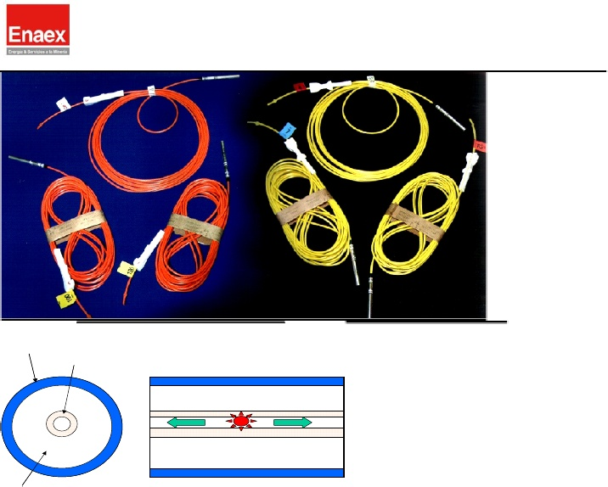
CARACTERISTICAS DEL TUBO: A. Capsula detonante de aluminio, con elemento de retardo y sello antiestático. B. Conector plástico J, para unir el tubo de choque a una línea troncal de cordón detonante. C. Etiqueta que indica el periodo de retardo del detonador y el tiempo nominal de detonación.
La tecnología del detonador no eléctrico con elemento pirotécnico esta basado en un retardo de plomo que define el tiempo preciso de cada retardo de la serie.

Slide 48
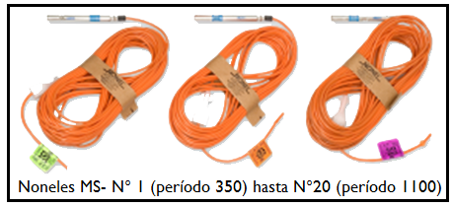
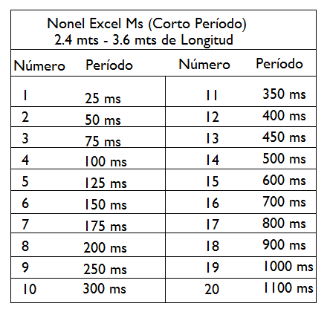

Slide 49
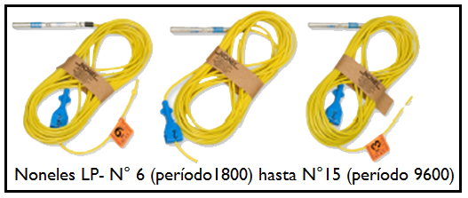
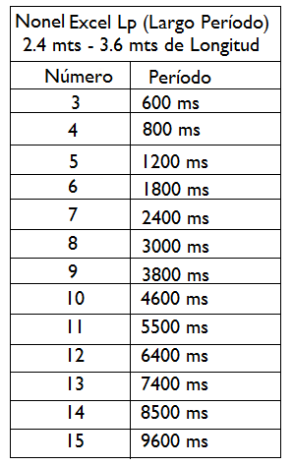

Slide 50
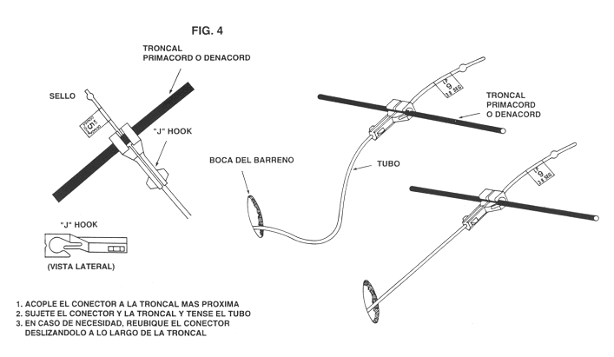

Slide 51
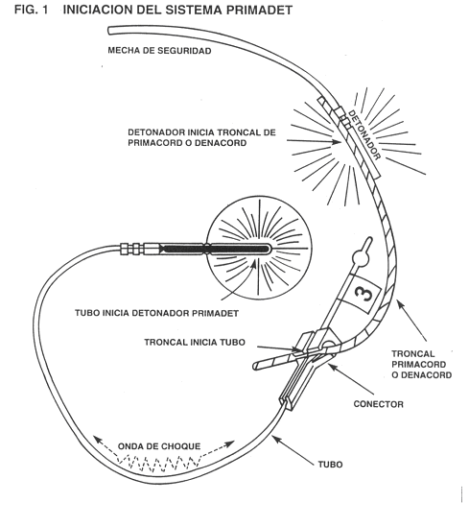
o detonador eléctrico

Slide 52
VENTAJAS DEL SISTEMA.
El sistema no se inicia por golpe.
El tubo puede sufrir estiramiento hasta 5 veces su longitud, sin perder su capacidad de iniciación.
No se inicia su carga explosiva al ser quemado el tubo con fuego.
No sufre destrucción después de haber sido iniciado.
No puede iniciarse accidentalmente por descargas eléctricas, corrientes estáticas, transmisiones de radio de alta frecuencia, fuego y fricción ni es afectado por las corrientes extrañas.
Puede sufrir nudos y quiebres bruscos, no perdiendo su característica de iniciación.
Aumenta la flexibilidad de diseño, permitiendo una amplia elección de intervalos de retardos para lograr resultados específicos de tronadura.
Se conectan en forma sencilla y rápida sin requerir de accesorios especiales
La señal propagada por el interior del tubo es silenciosa.
Permite lograr diagramas muy flexibles.

Slide 53
DESVENTAJAS.
Puede llegar a cortase producto de detritus de tacos de mala calidad.
Existe probabilidad de corte de iniciación cuando se emplea en combinación con cordón detonante no apropiado.
Al ser iniciado el tubo con un detonador, este debe ser de baja potencia de lo contrario podría cortar el tubo sin ser iniciado.
APLICACIONES.
Para uso en minería cielo abierto, subterránea y obras civiles.
Para iniciar explosivos del tipo dinamita, emulsiones de pequeño diámetro y pentolitas APD.
Los detonadores no eléctricos de la serie milisegundos (MS) son utilizados en tronadura de banqueo en minería a cielo abierto y en tronaduras de desarrollos horizontales, verticales inclinados y producción en minería subterránea.

Slide 54
DETONADORES ELECTRONICOS: Este tipo de detonadores están constituidos, por una cápsula metálica de aluminio cerrada por un extremo, encontrándose en su interior un condensador, un chip, un inflamador, un explosivo iniciador o primario y un explosivo base o secundario.
Estos detonadores tienen como principal características su seguridad y su precisión. Los detonadores se activan instantes antes de la detonación y requieren una corriente codificada para su iniciación.
Se pueden programar don un tiempo de retardo de 1 à 14000 ms. en intervalos de 1 ms. Las pegas están limitadas a 1.500 detonadores por disparo, con posibilidad de ampliación a 3000 acoplando una segunda consola de tiro.
Con este tipo de detonadores no existen los conectores ya que el retardo de cada barreno viene determinado por su detonador.
Existe una comunicación bidireccional entre detonadores y consolas de disparo y programación a través de un conductor de cobre de diámetro 7/10 mm de alta resistencia a la abrasión.

Slide 55
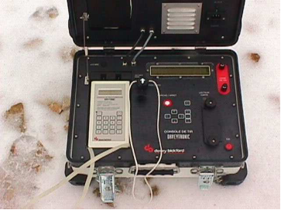
EXPLOSOR: CONSOLA DE DISPARO PARA TRONADURAS ELECTRONICAS

Slide 56
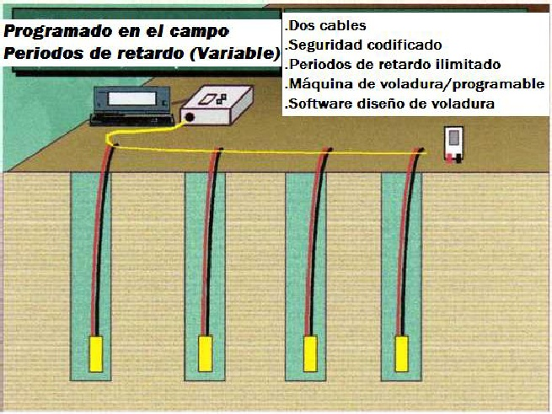

Slide 57
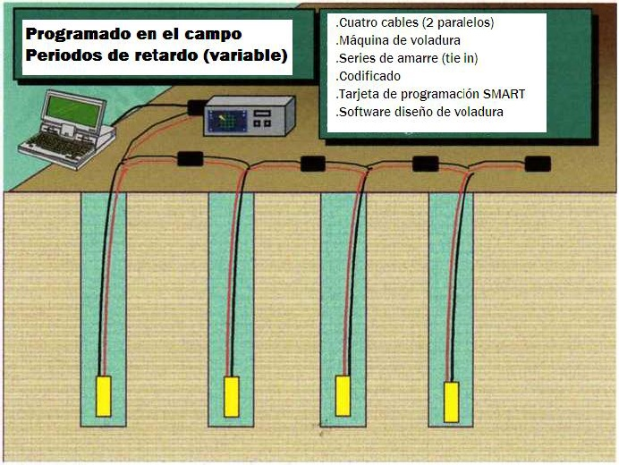

Slide 58
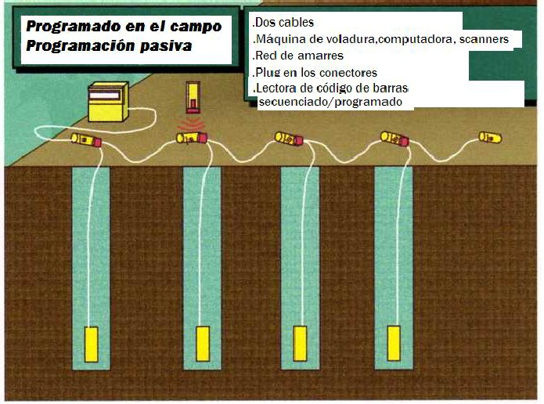

Slide 59
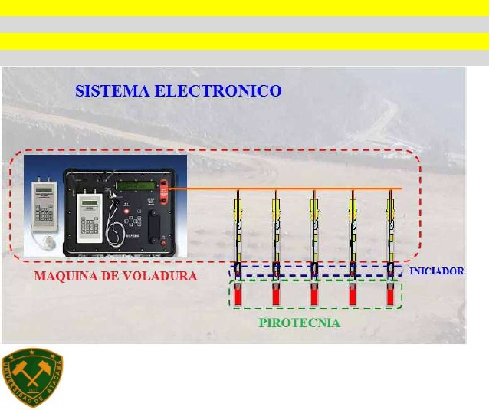

Slide 60
DETONADORES ELECTRONICOS: La necesidad de mejorar resultados en los procesos de tronadura y aumentar el control de vibraciones ha llevado en las ultima décadas, a insistir en la precisión de los detonadores existentes. La última generación de alta precisión es la de los Detonadores Electrónicos, los cuales contienen un circuito integrado en un chip en lugar del elemento de retardo pirotécnico. Estos accesorios permiten, por su gran precisión un excelente control del proceso de fragmentación, así como de la vibraciones y proyecciones. Los componentes principales de un detonador electrónico se representa en la siguiente figura. En general consisten de una unidad electrónica y un detonador eléctrico instantáneo. Se distingue un circuito integrado o microchip(4), que constituye el corazón del detonador, un condensador para almacenar energía (5) y un circuito de seguridad (6)conectado a los hilos que sirven de protección frente a diversas formas de sobrecargas eléctricas. El propio microchip posee circuitos de seguridad internos. La otra unidad es un detonador es un detonador eléctrico instantáneo, en el cual la gota inflamadora (3) para la iniciación de la carga primaria (2) está especialmente diseñada para proporcionar un tiempo de iniciación pequeño con la mínima dispersión.

Slide 61
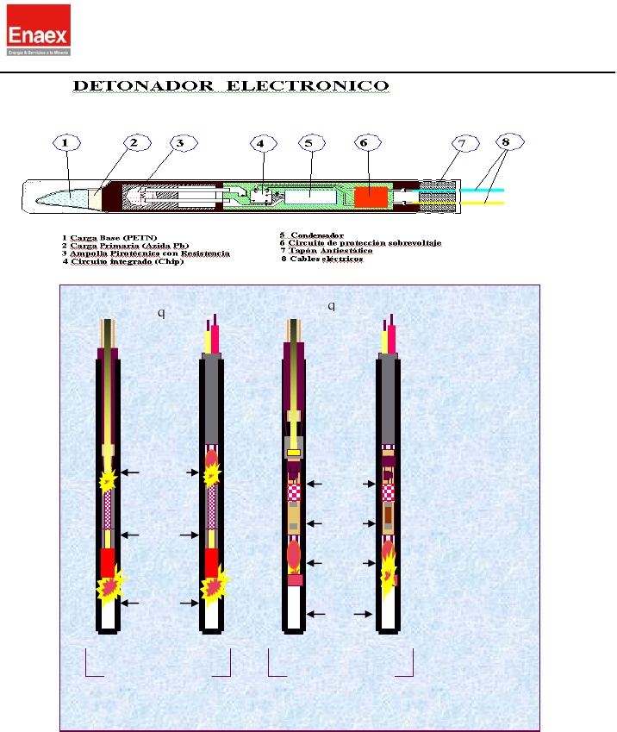

Slide 62
CARACTERISTICAS: - No pueden explotar sin un código de activación única. - Reciben energía de iniciación y el código de activación desde el aparato y mando. - Están dotados de protecciones frente a sobre tensiones, los pequeños excesos de carga se disipan internamente a través de circuitos de seguridad, mientras que altos voltajes ( > 1000 v) se limitan por medio de un cortacorriente. - Son insensibles a los efectos de tormentas, radio frecuencia y energía estática. - Tensión de operación pequeña (< 50 v), lo cual es una ventaja considerando el riesgo de corrientes vagabundas.
MAQUINA DE DISPARO: Consta de una unidad de programación y una unidad de energía (explosora), que permite energizar los capacitores de los detonadores electrónicos. Además ambos sirven para control de todos los detonadores en cuanto a la continuidad eléctrica de cada uno en el momento de iniciar el disparo. El acceso al sistema de activación del disparo esta restringido mediante un código secreto del usuario (password) sin el cual el equipo no funciona, además de contacto de llave.

Slide 63
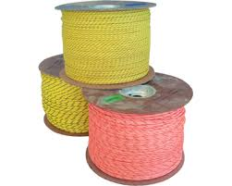
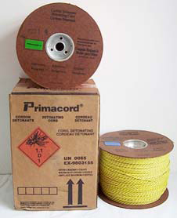
CORDON DETONANTE: Los cordones detonantes Primaline están constituido por un núcleo central de explosivos PETN recubierto por una serie de fibras sintéticas y una cubierta exterior de plástico de color. Los Primacord están cubiertos además, por una envoltura exterior formado por un tejido entrecruzados de fibras enceradas. La velocidad de detonación es muy alta, 7400 m/s aproximadamente y la reacción es extremadamente violenta, su mayor desventaja en superficie es el alto nivel de ruido y su reacción violenta.; tiene muy buena resistencia a la tensión es liviana y flexible, razón por la cual es fácil manejar y conectar.

Slide 64
La practica en el uso de los cordones detonante ha llevado a tener ciertas normas y precauciones en el uso de los nudos de los cordones detonantes.
Uniones de distinto gramaje. Deben estar de acuerdo con la dirección de iniciación y el gramaje que estos tengan. Lo anterior significa que el de menor inicia al de mayor gramaje, de lo contrario existirá la posibilidad de cortar el cordón en vez de iniciarlo.
Cantidad de cordón que debe utilizarse en los nudos. Este punto es importante debido a que la concentración de carga explosiva de PETN en un solo punto provocara un corte de la transmisión de la energía.
Orientación del nudo. Como indica la figura, los ángulos deben ser rectos y perpendiculares a otras líneas.
Unión de un detonador a cordón detonante. Es importante la fuerza que tenga el detonador para iniciar el cordón detonante. Si este es de alta potencia podría llegar a cortar el cordón sin iniciarlo.

Slide 65
SEGURIDAD: El tubo de choque no puede iniciarse por:
Transmisiones de radiofrecuencia. – Radiaciones. - Corrientes parásitas o vagabundas. - Descargas electroestáticas. - Quemado / calor / fricción. - Golpes con un martillo o implemento similar. - Tubo de choque color verde, con un mínimo de 25 Kg. de carga de ruptura, resistente a altas y bajas temperaturas.
ALMACENAJE:
- Almacenar en un lugar apropiado fresco y seco.
- Cumplir con los requisitos legales concernientes al almacenaje de su
localidad.
- La vida útil del producto es de 18 meses a partir de la fecha de su fabricación.
- Las temperaturas sobre 90°C pueden producir explosiones espontáneas.
- Hacer rotar siempre las existencias (primero en entrar, primero en salir).
Comprende la combinación de un cartucho de alto explosivo (dinamita o emulsión explosiva) con un iniciador (fulminante, detonador o cordón detonante) y que se emplea para iniciar los explosivos rompedores y agentes de voladura/tronadura en las perforaciones que se realizan en las rocas.

Slide 66
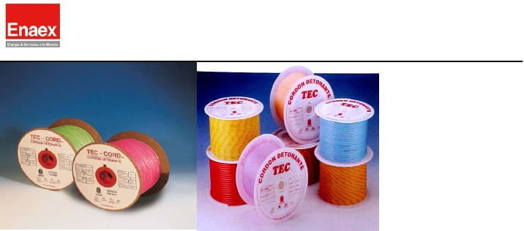
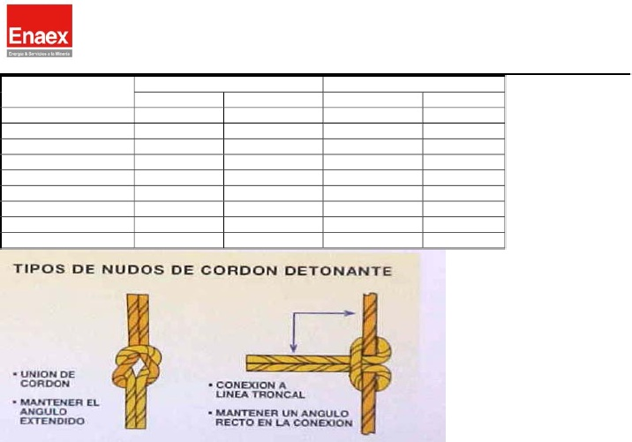

Slide 67
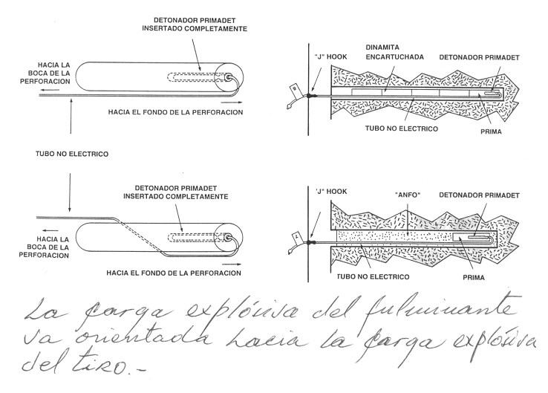
CEBOS – PRIMA – EMPRIMAR
CARGUIO CON: DINAMITA - ANFO
TACO
LA CARGA EXPLOSIVA DEL DETONADOR (FULMINANTE) VA ORIENTADA HACIA LA CARGA EXPLOSIVA DEL TIRO, ES DECIR HACIA LA MAYOR COLUMA DE CARGA, ESTA ES UNA OPERACIÓN QUE DEBE REALIZARSE CON MUCHA DEDICACIÓN Y CONTROL

Slide 68
FACTORES QUE INFLUYEN EN LA SELECCIÓN DEL EXPLOSIVO.
A. Variables Controlables:
Diámetro de perforación
Inclinación de la perforación
Material del taco
Burden
Espaciamiento
Tamaño de la tronadura
Dirección de la tronadura
Sistema de iniciación
Tipo de explosivo – Métodos de carguío – Otros.
B. Variables no Controlables: - Geología – Propiedades geomecánicas – Frecuencia de fracturas – Orientación de las fracturas – Condiciones de agua – Otros variables de la operación.

Slide 69
CONSIDERACIONES GENERALES:
Se considera un buen disparo al que tenga un 95% de rendimiento en relación al largo del tiro.
Entonces el largo de resto de la perforación que quedara es del 5% del largo total de la perforación. (lo que no es avance)
El retardo en la secuencia del encendido influye en fragmentación y desplazamiento del material quebrado.
La cantidad total de tiros de una frente esta dada por fórmula.
El taco o vacío al final del tiro esta entre 60 a 80 cm. El carguío de una frente en cuanto a la cantidad de explosivo a usar, obedece a un cálculo, en igual forma también la cantidad de perforaciones que llevara la frente.
El diagrama de perforación varia si cambia la dureza de la roca (si es dura o más blanda). También variara según sea la fragmentación, granulometría que es el tamaño de la roca quebrada.
Es recomendable que los operadores de carguío realicen el carguío siguiendo lo señalado en el diagrama de disparo, con lo que se conseguirá utilizar solamente el explosivo programado.

Slide 70
FACTOR DE CARGA:
Es un índice que nos muestra los kilos de explosivo que son necesarios para remover 1 m³ y se expresa en Kg/ m³. En los disparos este factor de carga (fc) puede ir de 1,200 Kg/ m³ a 3 kg/ m³ o más. (Estos valores son para secciones de labores de mina subterránea). Los elementos que conforman un diagrama disparo son:
1. Forma y dimensiones de la sección de la galería a cargar.
2. Ubicación y profundidad de los tiros.
3. Explosivos y accesorios empleados.
4. Secuencia de iniciaciones.

Slide 71
CIELO ABIERTO.
g de explosivos/perforación
TM Perforación.
g de explosivos/perforación.
m³/ perforación.
Rangos: 100 - 300 g/TM.
250 - 750 g/m³.
MINERIA SUBTERRANEA.
Kg de explosivos/perforación.
TM perforación.
Kg de explosivos/perforación.
m³ perforación.
Rangos. 0,4 – 1,2 Kg/TM.
1,0 - 3,0 Kg/m³

Slide 72
CARGUIO DE ANFO EN FORMA SEMIMECANIZADA.
a. Colocar manguera de carguío antiestática en la salida inferior del cono – b. Colocar manguera de escape de aire – c. Colocar manguera de aire desde la red a la cargadora – d. Cerrar válvula de escape del equipo y abrir la válvula de entrada de aire al equipo – e. Probar el equipo haciendo el soplado de la manguera – f. Cortar aire con la válvula de entrada y abrir válvula de escape (salida) – g. Rellenar depósito con Anfo – h. Regular presión del manómetro – i. Equipo OK (proceder al carguío).
Estas etapas exigen una gran coordinación y entendimiento entre estas dos personas ya que de ello depende un buen carguío y resultado de la tronadura.
Con una buena coordinación se logra una menor perdida de Anfo y mayor rapidez en la ejecución del trabajo, basado en un aviso a tiempo y una corta de aire a tiempo.
Una vez cargada la frente deben retirarse los equipos, las mangueras y dejarlas en un lugar seguro para que no sean dañadas por el disparo o atropellada por los equipos de marina.
En todo momento los operadores del carguío con Anfo deben usar sus equipos de protección personal (E.P.P).
.

Slide 73


Slide 74
CARGUÍO DE ANFOS CON UTILITARIOS
El conductor deberá tener licencia de conducir clase D.
El deposito tipo pera es mas grande tiene mas capacidad de almacenaje, el relleno de la pera se hace una vez.
El operador de camión y los operadores de carguío deben tener licencia de explosivos y conocer el reglamento de explosivos.
Estos equipos tienen ventaja respecto del manual ya que se elimina el traslado de la cargadora a pulso o en vehículo. Los elementos que componen la cargadora de estos equipos como manómetros, válvulas y mangueras no quedan expuestas a malos tratos, comparado con el equipo manual.
El equipo cargador no debe ser estacionado donde quede expuesto a proyecciones de piedras provenientes de un disparo, golpes con otros vehículos (choques).
Este tipo de utilitario tiene un compresor incluido para cargar y en caso que este falle puede conectarse la cargadora a la red de aire comprimido.

Slide 75



Slide 76
Este tipo de utilitario tiene un compresor incluido para cargar y en caso que este falle puede conectarse la cargadora a la red de aire comprimido.
Elimina los tiempos de ubicación e instalación que se hacían con la cargadora manual.
Además permite con su canastillo de trabajo cargar las perforaciones más altas del diagrama de disparo.
Estos equipos están siendo atizados cada día más en minería.
Con estos equipos mecanizados se a logrado realizar los carguíos de frentes con mayor rapidez y facilidad, haciendo el trabajo menos pesado para el operador de carguío. Estos equipos son utilizados para el transporte de explosivos teniendo la autorización correspondiente del Sernageomin y cumpliendo con el reglamento de explosivos.

Slide 77



Slide 78


Camión Traslado y Carguío. Rajo Abierto

Slide 79



CARGUIO DE POZOS EN RAJO ABIERTO

Slide 80
TIRO QUEDADO: Se denomina tiro quedado a el o los tiros no detonados debido a fallas de los explosivos o de la operación, explosivos o restos de explosivos que producto de la tronadura no detonaron. Es una consecuencia no deseada de alto riesgo, que involucra medidas inmediatas a objeto de detonarlos en forma segura.
Después de cada tronadura se debe revisar la frente tronada para detectar posibles tiros quedados.
No se deben extraer las cargas de los tiros quedados; los que se deberán disolver con agua y se harán explotar con nuevas carga.
Los tiros quedados se eliminarán en el turno en el que se detecten.
La eliminación de tiros quedados se realizara antes de iniciar cualquier operación, y deberá hacerse de acuerdo a los Procedimientos.
Medidas que se deben tomar.
Aísle el área colocando letreros y/o personas (Loro)
Detenga cualquier tipo de trabajo en la frente o que este en el radio establecido.
Limpie la perforación retirando el taco.
Coloque un nuevo cebo y vuelva a quemar de acuerdo a Procedimiento.

Slide 81
RECOMENDACIONES:
No podrá, ni deberá usarse el resto de un hueco quedado en una nueva perforación, la cual en todo caso sólo podrá efectuarse, cuando menos a 20 cm. de la realizada con anterioridad.
En caso de constatarse la presencia de cartuchos cargados cuando se esta realizando la marina o retiro de mineral se deberá sacar el fulminante y transportarlo por separado.
En todo trabajo minero se deberá llevar un libro para la información de los tiros quedados y su eliminación. En dicho libro de registro, los Supervisores anotarán los tiros quedados, detectados, eliminados o sin eliminar dejando constancia de los mismos con el respaldo de su firma.
En forma previa al inicio de perforaciones (nuevas) en lugares en los que se hayan efectuado disparos con anterioridad, se deberá lavar el/la frente con agua y revisarlo cuidadosamente para determinar la existencia de tiros quedados.

Slide 82
MINA RAJO ABIERTO: Tiros Quedados (TQ)
Los TQ corresponden al tiro o a los tiros de un disparo que no detonan. También es considerada como tiro quedado toda perforación que contenga restos de explosivos, aun cuando hubiese detonado parte de la carga explosiva depositada en su interior.
Inmediatamente después de cada tronadura, se debe examinar cuidadosamente toda el área afectada para detectar la presencia de TQ y/o restos de explosivos sueltos. También se recoge todo resto de tubo no eléctrico o cordón detonante que exista sobre la roca tronada.
Si se detecta la presencia de uno o más TQ, se debe avisar al jefe de turno de la mina, quien aísla inmediatamente el área, señalizando su ubicación. En este caso el procedimiento de seguridad por seguir es el siguiente:
El jefe de turno de la mina ordena retirar el personal y maquinaria del área afectada hasta un radio superior a 30 metros del TQ.

Slide 83
Se debe involucrar sólo personal necesario para sacar el tiro, para lo cual el resguardo del área se hace con letreros que digan "Explosivos No Pasar”, usando caballetes y conos reflectantes.
El jefe de tronadura de la mina avisa al supervisor para que se presente de inmediato con todos los elementos necesarios para eliminar el TQ.
El jefe de tronadura de la mina calcula las distancias de evacuación de acuerdo con las características del TQ, considerando: diámetro, largo, cantidad de explosivo, ubicación, tipo de roca, burden, características del explosivo, cálculo y diseño.
Siempre debe considerarse que el tiro no tiene burden.
Todo TQ en mina a rajo abierto deberá ser eliminado con luz natural.
Todo TQ debe ser eliminado en el turno que se detecta. Si no es posible hacerlo, se debe avisar al Jefe de turno siguiente para que siga el procedimiento establecido.
Las personas encargadas de eliminar el TQ son el jefe de tronadura de la mina o el supervisor responsable designado en su reemplazo y un trabajador, de preferencia el más experto.

Slide 84
Puesto que es muy peligroso tratar de recuperar explosivos, se debe eliminar de inmediato.
Para la eliminación de un TQ se realiza el siguiente procedimiento:
Se despeja la roca alrededor del TQ. Si para ello se requiere una maquinaria pesada, la operación debe ser dirigida por el supervisor de tronadura. Por ningún motivo se debe realizar sin supervisión.
Una vez ubicado el pozo, éste debe ser señalizado y -en lo posible- colocar dentro de él un coligüe como guía. En lo posible, el explosivo iniciador empleado para eliminar el TQ debe tener mayor potencia que el usado en la carga.
Si se trata de explosivos sueltos, éstos deben recogerse y destruirse de inmediato, conforme a las normas establecidas.
El jefe de tronadura debe anotar en el libro los TQ que se han detectado, eliminado o no, respaldando la información con su firma.
Se debe emitir un informe de investigación de incidente que contenga las causas, estado de conservación de los explosivos y la forma en que se eliminaron.

Slide 85

LORO VIVO: Toda persona con conocimientos de las operaciones de la Mina y que por orden directa del encargado de la operación con explosivos, tiene la responsabilidad de impedir el ingreso de personas o equipos a un sector amagado.
LORO METALICO: Es todo letrero de prohibición combinado con símbolo NO PASAR, mediante leyenda “PELIGRO NO PASAR DISPARO” u otra relativa al peligro que resguarda, impide el paso a un sector amagado.
LORO VIVO

Slide 86
EXPLOSIVOS
REGLAMENTACION.
LEY 17.798. CONTROL DE ARMAS
DS N° 132/72.SERNAGEOMIN

